Slide 1
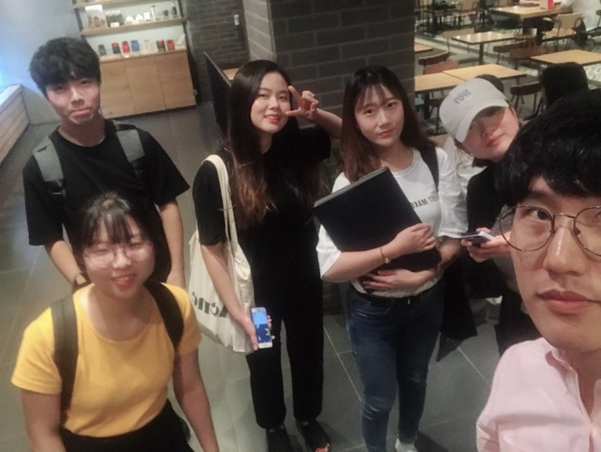


Node.js 스터디 5주차
Members
김다영/김보원/박주현/오성진/이소영/이승연/이한결/전유희 (6/8)
김다영 – 개인사정 / 박주현 - 알바대타
Description
Node.js에 몽고디비 연동 – (각자 블로그에 업로드)
전유희 6장 데이터베이스 연동 내용 발표
발표간에 부족한 내용 스터디 인원들간에 추가 및 설명
This와 es6에 대해 토론
다음주는 Node.js를 이용하여 각자 개인 프로젝트

